Slide 1
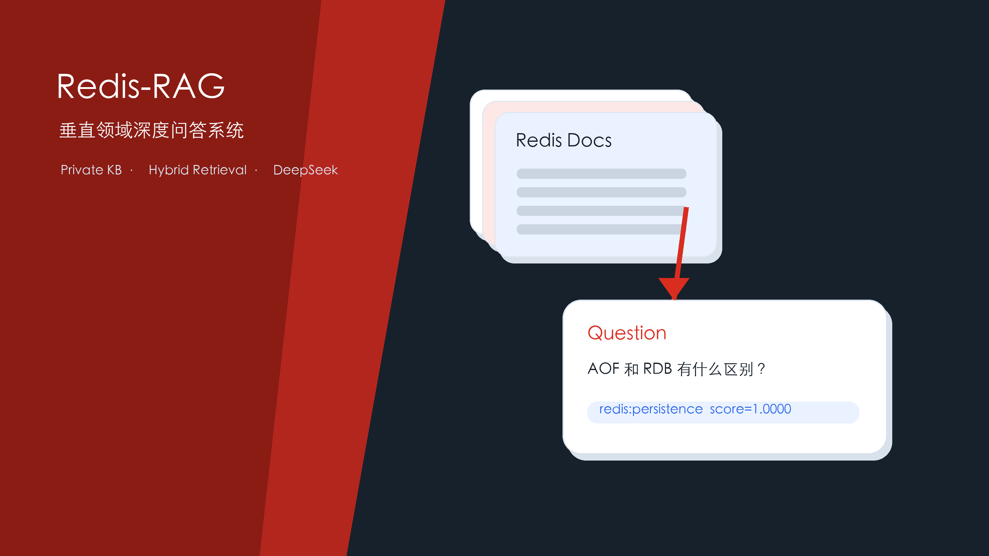
Redis-RAG
基于 RAG 的Redis问答系统构建
RAG
Redis Docs
QA System
Redis 官方文档和清洗后的技术语料构造成一个私有知识库
通过检索增强生成的方式让答案有依据、有来源、可评估
私有知识库 · 混合检索 · DeepSeek 生成 · 三维量化评估
2026.06
Notes:
我选择的是 Redis 垂直领域问答系统，这次汇报的题目是基于 RAG 的 Redis 问答系统。项目的核心目标不是简单调用大模型回答 Redis 问题，而是先把 Redis 官方文档和清洗后的技术语料构造成一个私有知识库，再通过检索增强生成的方式让答案有依据、有来源、可评估。

Slide 2
01 选题动机
为什么选 Redis
边界清晰
术语密集
可追溯
Redis 文档围绕数据结构、命令、持久化、高可用、集群和缓存工程展开，知识范围明确，适合构建私有知识库。
AOF、RDB、TTL、XREADGROUP、WATCH、EXEC 等精确术语决定答案质量，适合展示检索策略差异。
Redis 官方文档页面稳定，每条知识记录保留 URL，答案可带来源引用，便于分析答案忠实度。
技术文档 RAG 的三个难点
中文问题与英文官方术语存在表达差异
相似概念容易误召回，功能相近但实现完全不同的概念混淆
例如：消息队列相关的Pub/Sub 与 Stream、持久化相关的RDB 与 AOF
答案必须忠实于上下文，不能凭模型记忆补充未检索到的内容
Redis-RAG 垂直领域问答 | 2/16
Notes:
为什么选择 Redis 。Redis 的知识边界很清楚，文档主题集中在数据结构、命令、持久化、高可用、集群和缓存工程这些内容上，适合构建一个范围明确的私有知识库。同时，Redis 问答中有大量精确术语，例如 AOF、RDB、TTL这些词如果没有被检索命中，答案很容易跑偏。Redis 官方文档有稳定的 URL，可以把答案和来源绑定起来，所以这个选题能很好地展示 RAG 相比普通大模型问答的优势，答案不只流畅，还要可追溯、可检查。

Slide 3
02 数据构建
私有知识库构建流程
Redis 官方文档
页面抓取
清洗正文
JSONL 语料
索引构建
问答系统
文档字段
覆盖主题
doc_id：评估和引用使用
title：展示标题
url：官方来源追溯
text：清洗后的正文内容
数据结构、TTL、内存淘汰、RDB/AOF、Replication、Sentinel、Cluster、事务、Lua、Pub/Sub、缓存风险
Redis-RAG 垂直领域问答 | 3/16
Notes:
这里展示私有知识库的构建流程。数据来源是 Redis 官方文档，经过页面抓取、正文清洗以后保存为 JSONL 格式。每条文档都保留 doc_id、title、url 和 text，其中 doc_id 负责评估和引用，url 负责追溯来源，text 是清洗后的正文。同时仓库里放了一份内置清洗语料，保留了采集脚本。项目既能离线跑通，又能说明真实私有知识库从网页到结构化语料的完整处理过程。

Slide 4
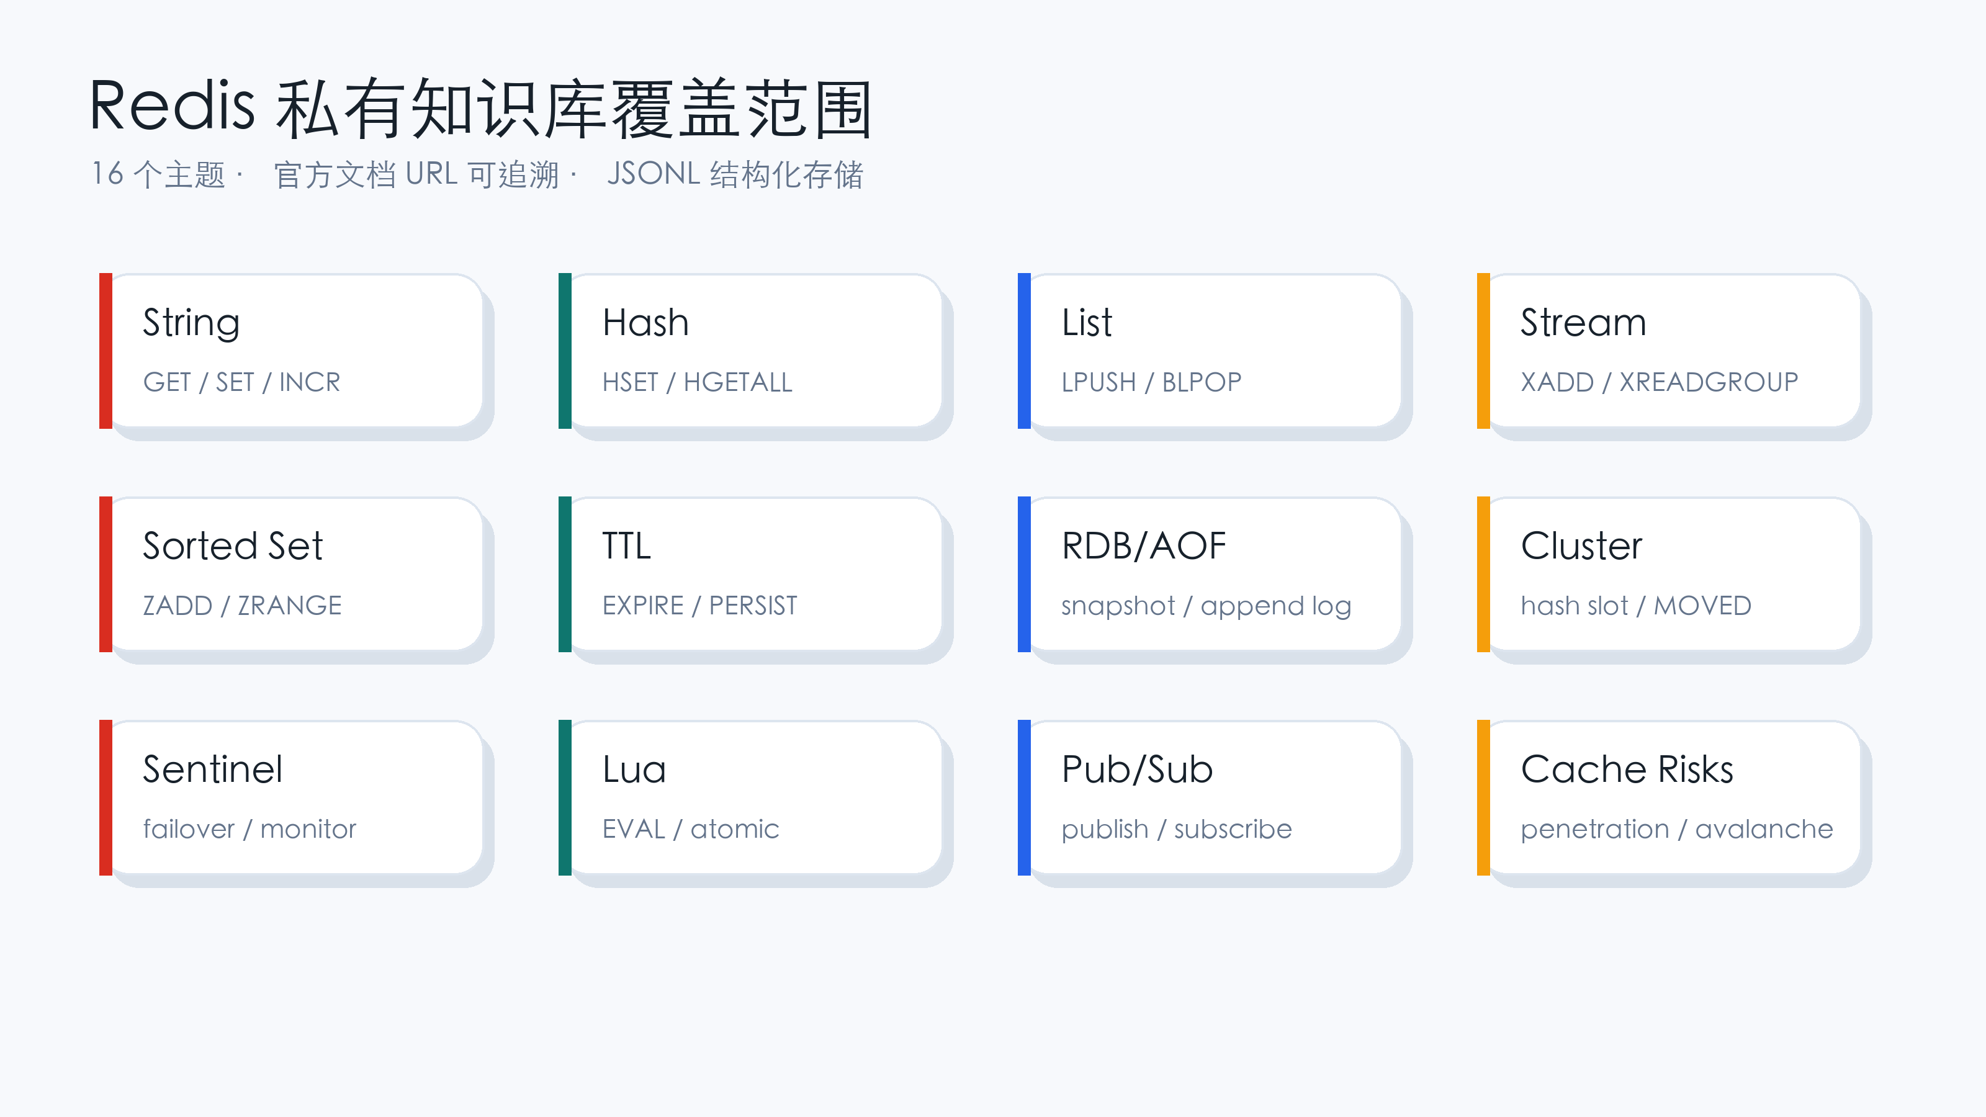
02 数据构建
知识库主题覆盖
包含基础数据结构、生命周期管理、可靠性、高可用、横向扩展、脚本能力、消息机制和缓存工程。基础结构里有 String、Hash、List、Stream 和 Set，可靠性里有 RDB 和 AOF，高可用里有 Sentinel，缓存工程里有缓存穿透、击穿和雪崩。
Redis-RAG 垂直领域问答 | 4/16
Notes:
这里介绍了知识库覆盖范围。不是只放几个 Redis 命令，而是覆盖了基础数据结构、生命周期管理、可靠性、高可用、横向扩展、脚本能力、消息机制和缓存工程。比如基础结构里有 String、Hash、List、Stream 和 Set，可靠性里有 RDB 和 AOF，高可用里有 Sentinel，缓存工程里有缓存穿透、击穿和雪崩。这样设计的好处是评估问题可以更全面，既能问一个单点命令，也能问架构机制和工程实践。

Slide 5
03 文档处理
Chunking：分块让检索单元既可命中又可阅读
分词器
重叠分块
可解释元数据
保留 AOF、RDB、TTL、EXPIRE、XREADGROUP、WATCH 等命令名和缩写作为完整token保存，也识别“持久化”“消费者组”等中文领域词作为整体token识别。
默认每个分块文本长度约为320个token，chunk_size=320，相邻分块又40个token重叠，overlap=40。长文档切分后相邻 chunk 保留上下文连接，避免答案依据被切断。
每个 chunk 都附带一套元数据，保存 chunk_id、doc_id、source_title、url、start_token、end_token，便于引用和调试，快速定位到问题出现在哪个分块，哪个文档里。
示例：AOF/RDB 持久化问题的关键 token
持久化
persistence
RDB
AOF
snapshot
append only file
如果这些 token 被切掉或弱化（如把AOF拆成A/0/F），系统只能靠“持久化”这个宽泛词匹配，检索会更容易偏到其他包含“持久化”字样的文档（比如MySQL的持久化文档）。
Redis-RAG 垂直领域问答 | 5/16
Notes:
这里页讲分块。技术文档不能随便按长度切，因为 Redis 的命令名和缩写往往就是问题的关键。项目实现了 Redis-aware tokenizer（分词器），专门保留 AOF、RDB、TTL、这类命令和缩写，也识别持久化、主从复制、消费者组这些中文领域词。默认 chunk_size 是 320，overlap 是 40，这样每个片段既不会太短导致上下文不足，也不会太长带入太多噪声。每个 chunk 还保存来源标题、URL 和 token 范围，后面做引用和调试时就能知道答案来自哪里。

Slide 6
04 向量索引
方案：稳定可复现的 Redis 问答链路
采用：官方文档知识库 + 技术词分块 + 哈希嵌入 + 本地索引文件 + 关键词/语义混合检索 + 二阶段重排序
官方文档资料
14 篇
技术词分块
166 个检索片段
哈希嵌入
本地生成向量
本地索引文件
向量索引
混合检索
最终排序
组件解释
检索与排序
生成与检查
技术词分块：按持久化、过期时间等术语切分，并保留相邻片段重叠，避免上下文断开。
哈希嵌入：用哈希算法把文本变成本地向量，不依赖外部模型或服务。
本地索引文件：保存片段、来源和向量，方便加载和复现。 混合检索：关键词检索负责精确命中，向量检索补充语义相似。
二阶段重排序：先召回候选，再把最相关片段排在前面。 引用检查：答案必须带来源编号，并检查内容是否有依据。
Redis 垂直领域问答 | 6/16
Notes:
这一页介绍最终采用的中文问答链路：官方文档知识库、技术词分块、哈希嵌入、本地索引文件、关键词和语义混合检索、二阶段重排序。这样做的原因是稳定、可复现、无需下载大模型，同时能准确命中 Redis 里的持久化、过期时间等关键概念。

Slide 7
05 高级 RAG 优化
Query Rewriting：连接中文问题与英文术语
用户表达
扩展后的检索术语
持久化
persistence, RDB, AOF, snapshot, append only file, durability
高可用
replication, sentinel, failover, cluster
过期
expire, TTL, timeout, key expiration
队列
list, stream, consumer group, XREADGROUP
Lua
eval, script, scripting, atomic
作用：提升召回率，减少“中文提问找不到英文文档术语”的问题
Redis-RAG 垂直领域问答 | 7/16
Notes:
这里介绍 Query Rewriting。Redis 官方文档里很多术语是英文，但用户提问经常是中文，比如持久化、高可用、过期、队列。如果直接拿中文问题去检索英文文档，很容易召回不稳定。因此系统维护了一个领域词扩展表，把持久化扩展成 persistence、RDB、AOF、snapshot，把高可用扩展成 replication、sentinel、failover，把队列扩展成 list、stream、consumer group。这个模块的作用不是生成答案，而是在检索前把问题改写成更容易命中文档的形式。这里可以举一个具体例子：用户说“持久化”，Redis 文档里可能写的是 persistence、snapshot 或 append only file。如果不做查询重写，中文问题和英文文档之间会断开；做了扩展后，检索器才更容易找到真正相关片段。

Slide 8
05 高级 RAG 优化
优化方案：Hybrid Retrieval（BM25 与向量检索互补）
BM25 更高的权重（0.55），是因为 Redis 问答中，术语的精确命中比语义相似更重要，比如用户搜RDB，必须优先召回包含RDB的文档，而不是只语义相似的持久化文档。
score = 0.45 × vector + 0.55 × BM25
向量检索
BM25
融合排序
擅长语义相似：例如“高可用”与“failover”之间不完全字面匹配，但语义相关。
擅长精确匹配：AOF、RDB、TTL、WATCH 等命令名必须被强命中。
先归一化两个分数，再线性加权。Redis 场景中 BM25 权重略高。
核心判断：Redis 问答不是纯语义任务，而是“语义理解 + 精确术语命中”的组合任务。
Redis-RAG 垂直领域问答 | 8/16
Notes:
这里介绍 RAG优化方案：混合检索 （向量检索+关键词检索结合）。单纯向量检索能处理语义相似，但对 AOF、RDB、TTL 这种精确术语未必足够敏感；单纯 BM25 对关键词非常强，但遇到中英文表达差异和同义表达时又会受限。因此系统把向量分数和 BM25 分数做归一化融合，公式是 score 等于 0.45 乘向量分数加 0.55 乘 BM25 分数。这里 BM25 权重略高，是因为 Redis 问答是命令密集型任务，精确术语命中对答案正确性非常关键。

Slide 9
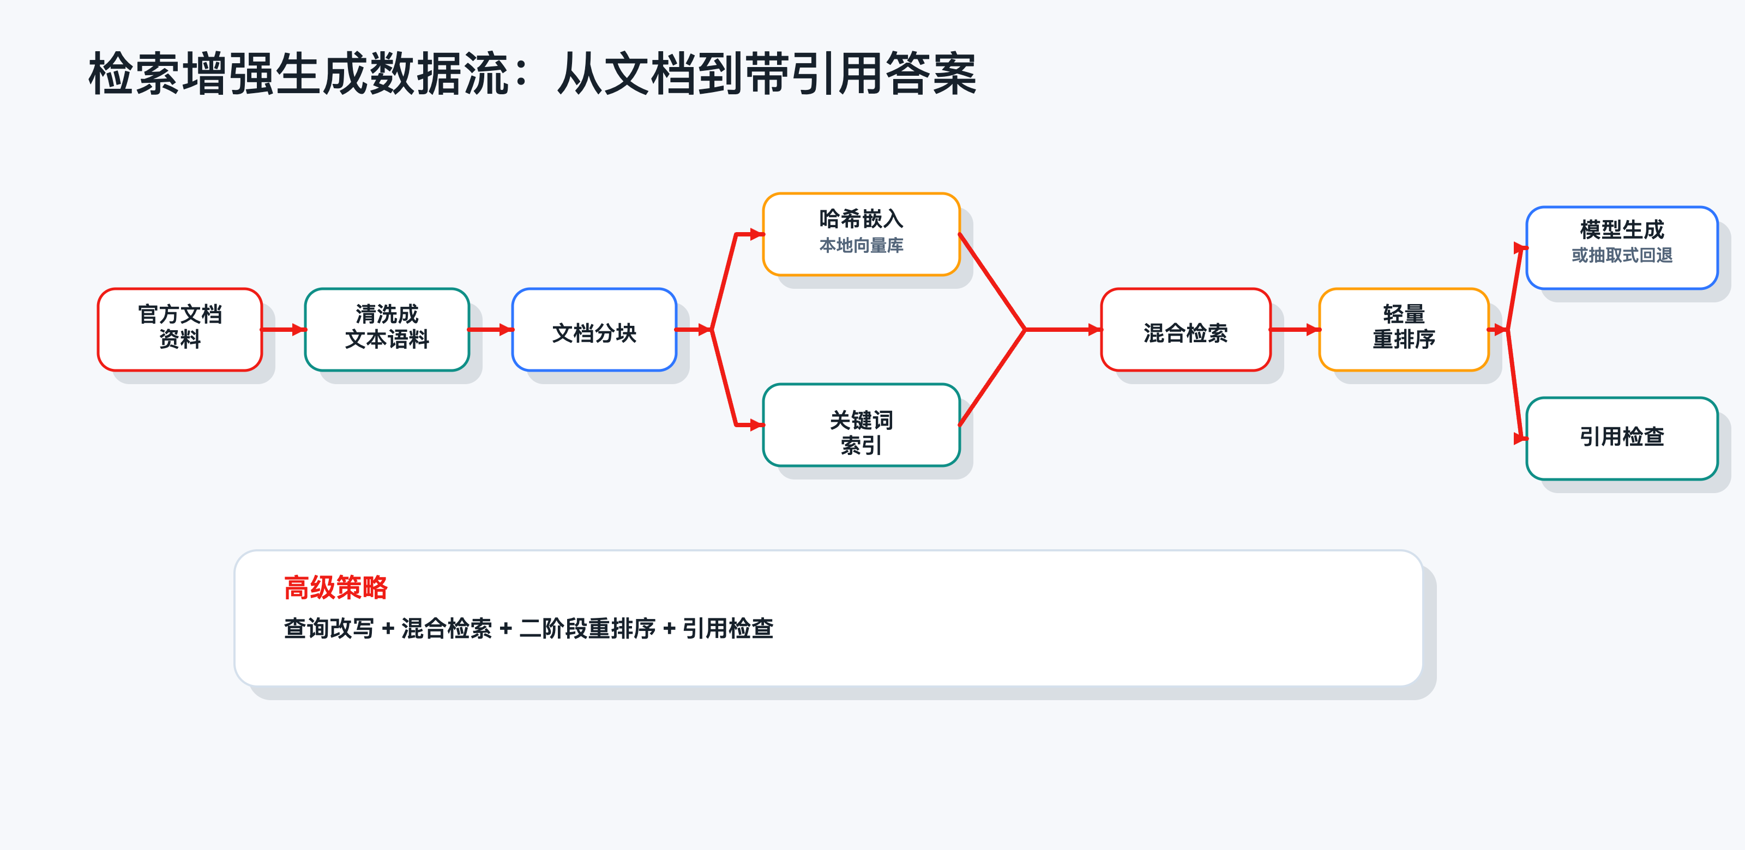
06 系统流程
端到端系统架构
Redis 垂直领域问答 | 9/16
Notes:
下面展示了端到端系统架构。官方文档先清洗成文本语料，再切成检索片段；片段同时进入本地向量库和关键词索引。用户问题先做查询改写，然后进入 上一页的混合检索，候选片段再经过二阶段重排序，最后把筛选后的上下文交给生成模型或抽取式回退。生成答案之后还会做引用检查，检查引用编号是否存在、是否和上下文有关。

Slide 10
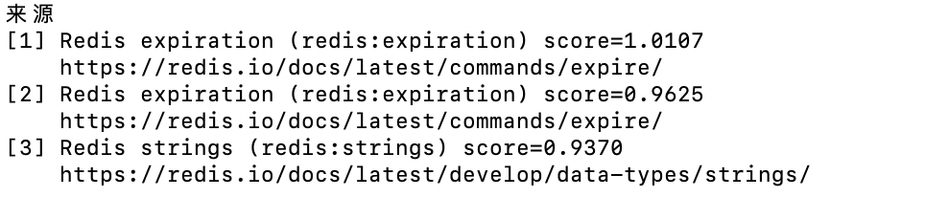
07 生成策略
生成模块：DeepSeek 优先，离线可回退
DeepSeek 模式
抽取式回退
防幻觉机制
设置 DEEPSEEK_API_KEY 后，默认模型为 deepseek-v4-pro。提示词要求只基于检索上下文回答。
没有 API key 时，从 Top-k 片段中抽取与问题最相关的句子，保证结果可复现。
如果上下文不足，要求模型说明无法确认；答案必须带 [1] 形式来源引用。
export DEEPSEEK_API_KEY="..."
export OPENAI_MODEL="deepseek-v4-pro"
python3 infer.py --question "Redis Sentinel 主要解决什么问题？"
Redis-RAG 垂直领域问答 | 10/16
Notes:
这里讲生成模块。项目支持 DeepSeek，只要通过环境变量配置 DEEPSEEK_API_KEY，默认模型就是 deepseek-v4-pro。提示词里要求模型只能依据检索上下文回答，并且必须带 [1] 这样的来源引用。如果没有 API key，系统会自动使用抽取式回退，从检索片段里抽取最相关的句子组成答案。这个回退模式虽然表达没有强 LLM 那么自然，但它保证了系统在离线环境下也能完整运行，并且所有答案都来自知识库上下文。

Slide 11
08 评估方案
量化评估：三个维度衡量 RAG 能力
Context Relevance（上下文相关性）
Faithfulness（答案忠实度）
Answer Relevance（答案相关性）
检索结果是否覆盖标注相关文档。
答案内容是否被检索上下文支持。
答案是否覆盖问题所需关键词。
评估集
20 条 Redis 技术问题，覆盖数据结构、持久化、高可用、集群、Lua、缓存风险等。
输出保存为 outputs/eval_results.json 与 outputs/eval_results.csv。
Redis-RAG 垂直领域问答 | 11/16
Notes:
这里介绍了评估方案。RAG 系统不能只展示一个看起来不错的答案，还要量化检索和生成的效果。设置了三个指标：Context Relevance （上下文相关性）看检索结果是否覆盖标注相关文档，Faithfulness （答案忠实度）看答案内容是否能被上下文支持，Answer Relevance （答案相
关性）看答案是否覆盖问题需要的关键词。评估集有 20 条 Redis 技术问题，覆盖数据结构、持久化、高可用、Lua、缓存风险等主题，结果会保存为 JSON 和 CSV，方便复查

Slide 12
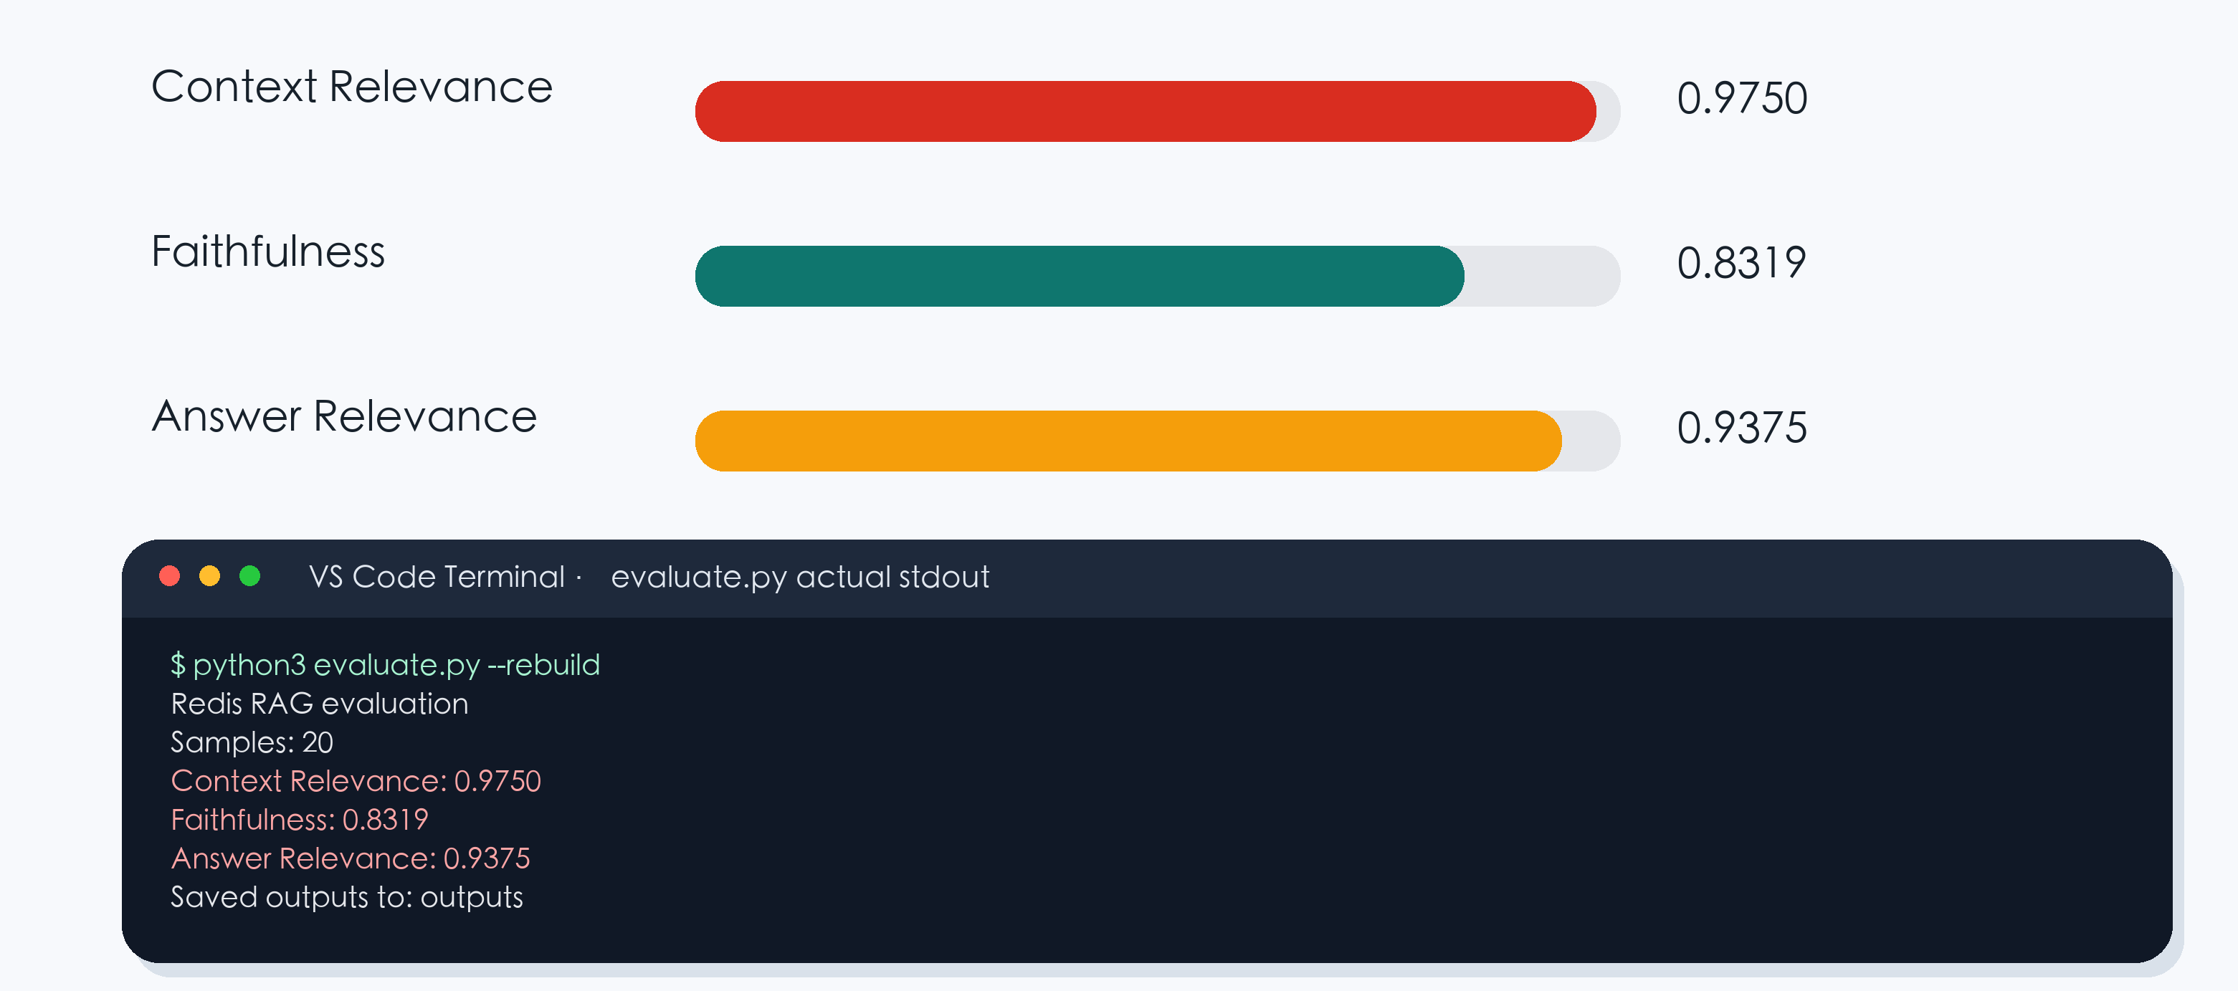
08 评估方案
实验结果与解释
20 条问题下，上下文相关性是 0.9750，说明检索整体比较稳定，但对于个别多主题问题仍然可能漏掉一部分 gold 文档；答案忠实度是 0.8319，说明答案大部分内容能被检索上下文支持；答案相关性是 0.9375，说明答案基本覆盖关键要点。
Redis-RAG 垂直领域问答 | 12/16
Notes:
下面展示了实际评估结果。20 条问题下，Context Relevance （上下文相关性）是 0.9750，说明检索整体比较稳定，但对于个别多主题问题仍然可能漏掉一部分 gold 文档；Faithfulness（答案忠实度) 是 0.8319，说明答案大部分内容能被检索上下文支持；Answer Relevance(答案相
关性) 是 0.9375，说明答案基本覆盖关键要点。

Slide 13
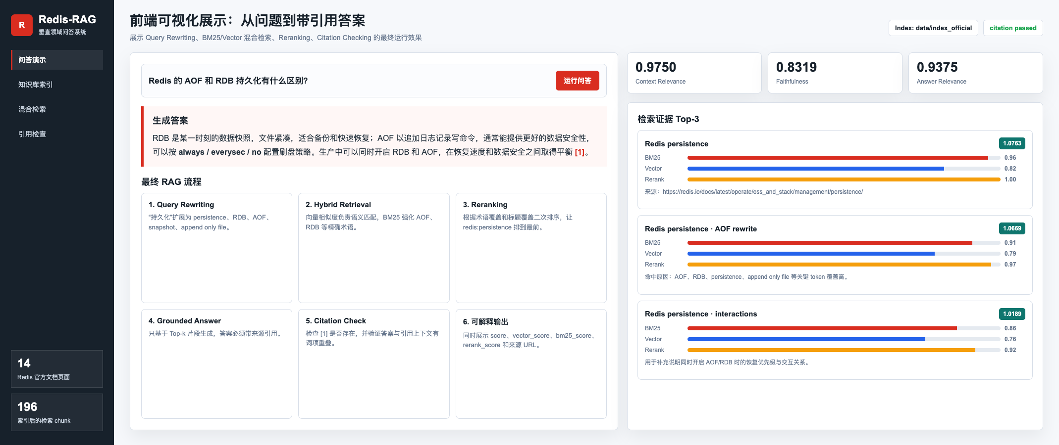
10 可视化展示
前端页面可视化展示效果
把 RAG 的问答、检索证据、评分和引用检查放到一个页面里，方便演示系统不是只在命令行运行。
展示重点：用户问题 → 带引用答案 → Top-3 检索证据 → 三维评估指标
Redis-RAG 垂直领域问答 | 16/16
Notes:
这一页展示我补充的前端可视化页面。页面左侧显示知识库规模，中间展示用户问题和带引用答案，右侧展示 Top-3 检索证据和评估指标。这样汇报时不仅能说明命令行可以运行，也能展示最终系统如果做成可视化界面会是什么效果。

Slide 14
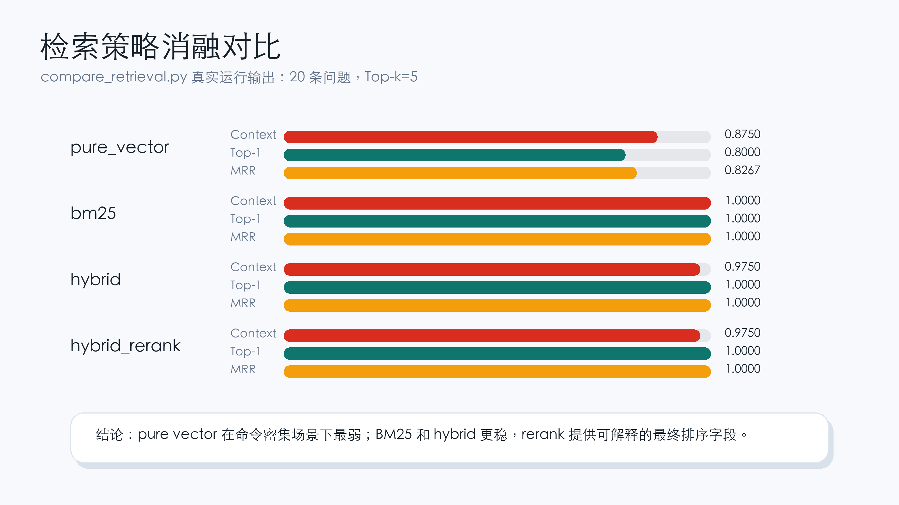
08 评估方案
检索策略消融：Vector（纯向量）、BM25（纯关键词）、Hybrid （混合检索）对比
检索策略消融对比：
对比了四种检索策略在Redis技术问答场景下的表现：
纯向量检索在术语密集场景下表现最差，三项指标均偏低；
纯BM25关键词检索因精准命中专业术语，三项指标均为满分；
向量+BM25混合检索表现接近纯BM25，兼顾了语义理解与术语匹配；
混合检索+重排序的核心指标与混合检索一致，但提供了可解释的排序依据。
Redis-RAG 垂直领域问答 | 13/16
Notes:
下面是检索策略消融实验。compare_retrieval.py 在同一批 20 条问题上对比 pure vector（纯向量）、BM25（纯关键词）、hybrid（混合检索） 和 hybrid rerank（混合检索后再加重排序）。结果可以看到，pure vector 的 Context Relevance（上下文召回准确率）、Top-1(首条命中准确率) Hit 和 MRR （平均倒数排名）都低于其他策略，说明只靠向量检索不适合 Redis 这种命令名密集的技术文档。BM25 在当前评估集上表现非常强，hybrid（混合检索）和 hybrid rerank （混合检索后再加重排序）保持了 Top-1 与 MRR 的稳定。rerank （重排序）的价值主要在于提供最终排序和术语覆盖等可解释字段，方便后续做案例分析。

Slide 15
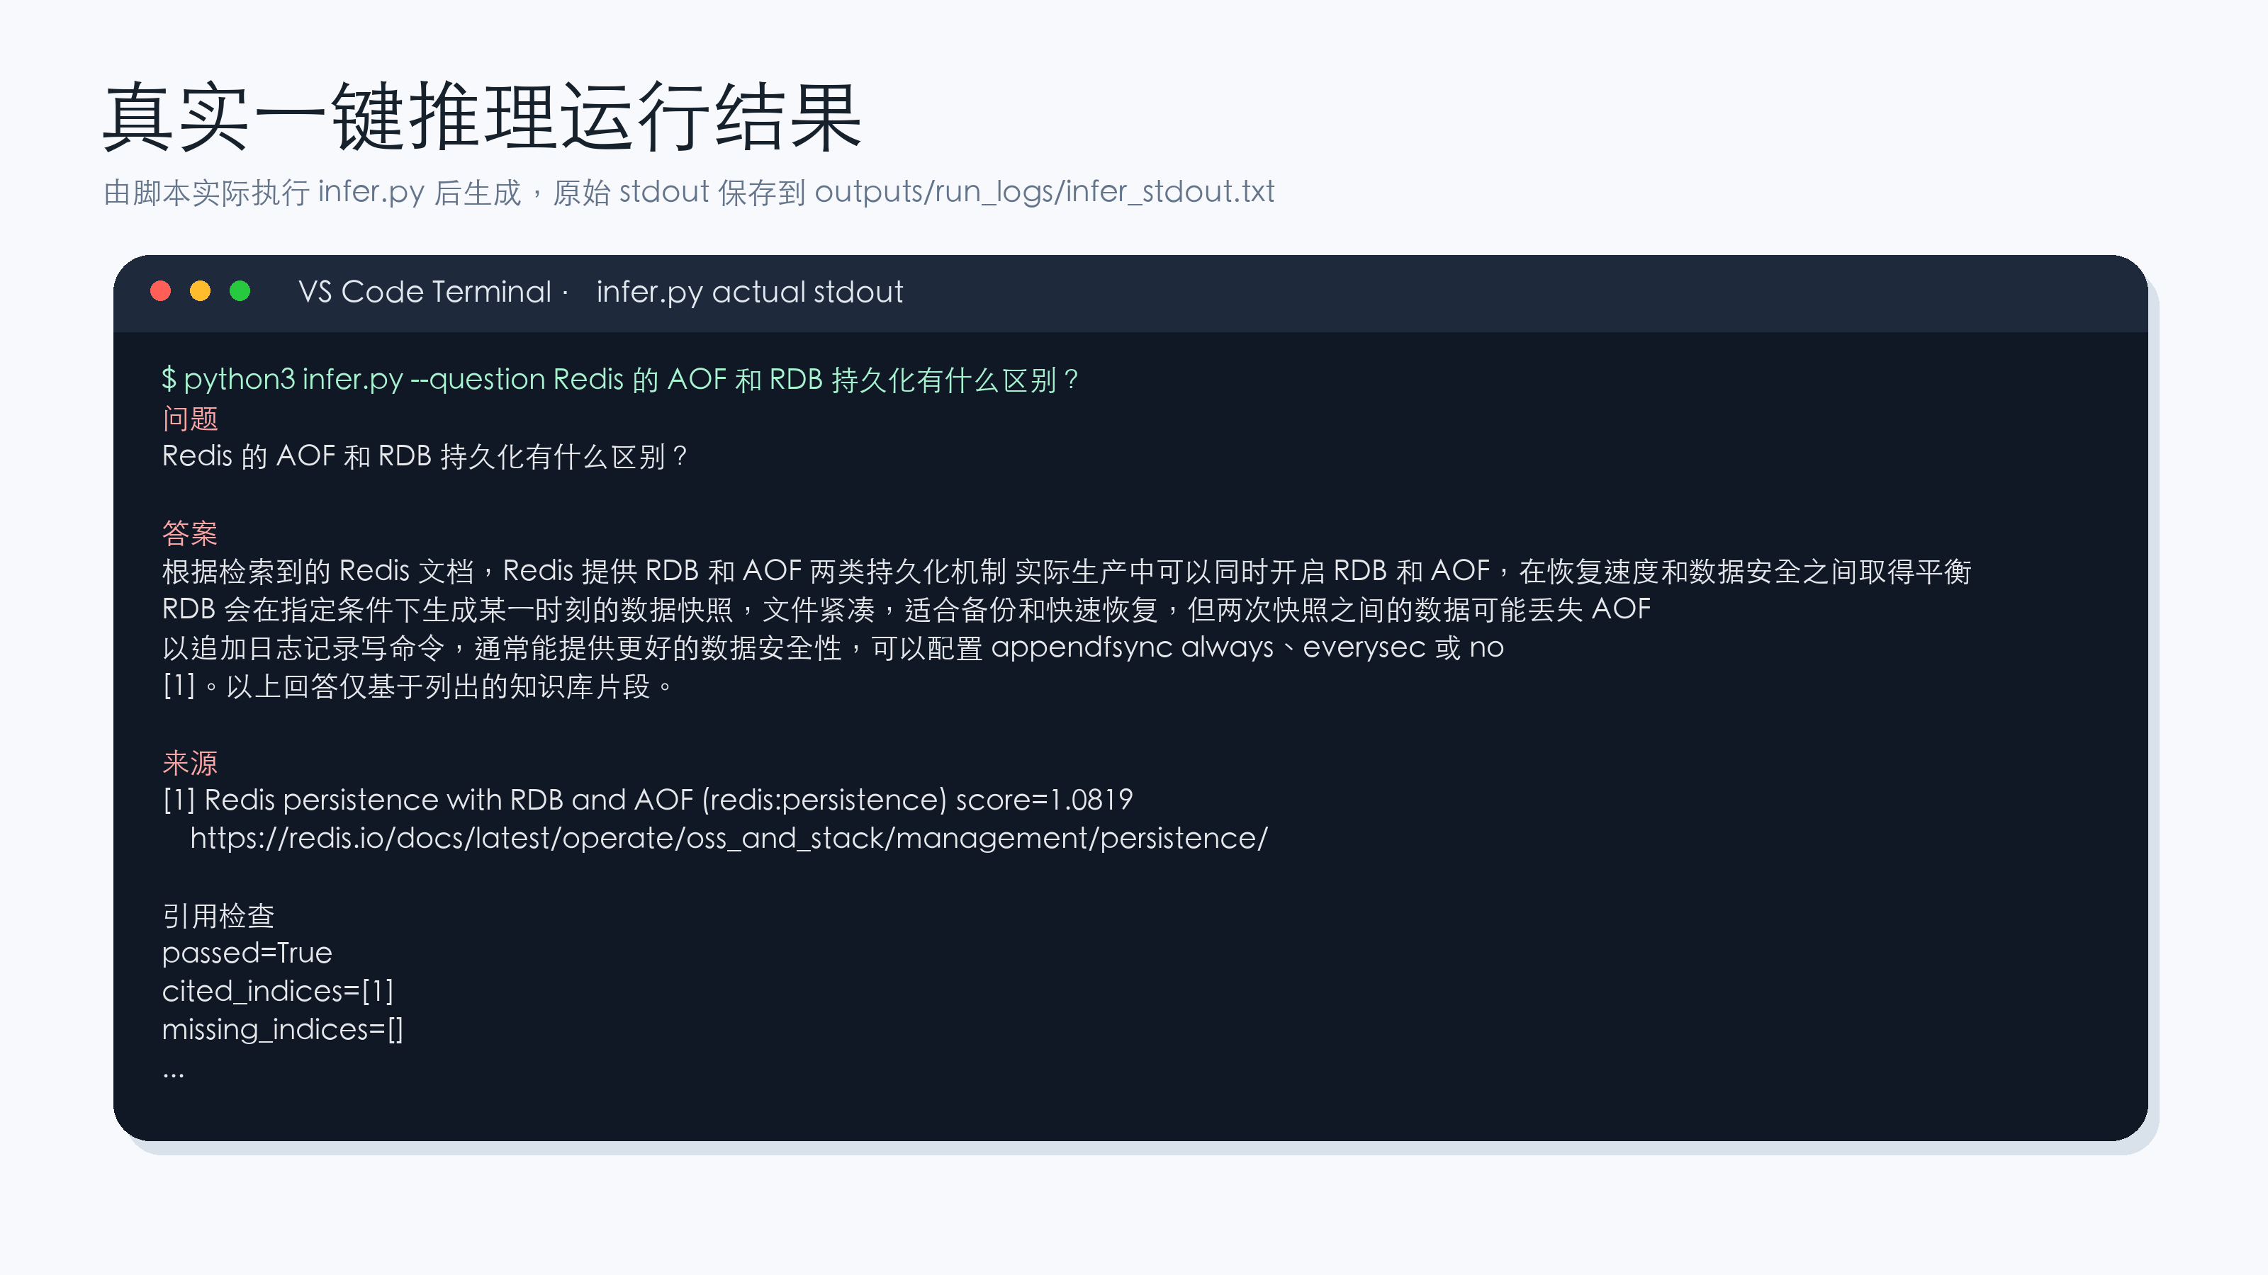
09 案例与反思
案例分析：AOF 与 RDB 持久化问答
推理运行结果：
系统最终命中了 redis:persistence 文档，最终 score 是 1.0819，其中 combined_score 是 1.0000
Redis-RAG 垂直领域问答 | 14/16
Notes:
下面是用 AOF 和 RDB 的问题做案例分析。系统最终命中了 redis:persistence 文档，最终 score 是 1.0819，其中 combined_score 是 1.0000，reranker 又根据 AOF、RDB、persistence 这些术语覆盖给了额外加分。答案说明 RDB 是快照，适合备份和快速恢复；AOF 是追加日志，通常提供更好的数据安全性。这个案例能说明 Query Rewriting、BM25 精确匹配和轻量重排序是如何共同把问题定位到正确文档上的。

Slide 16
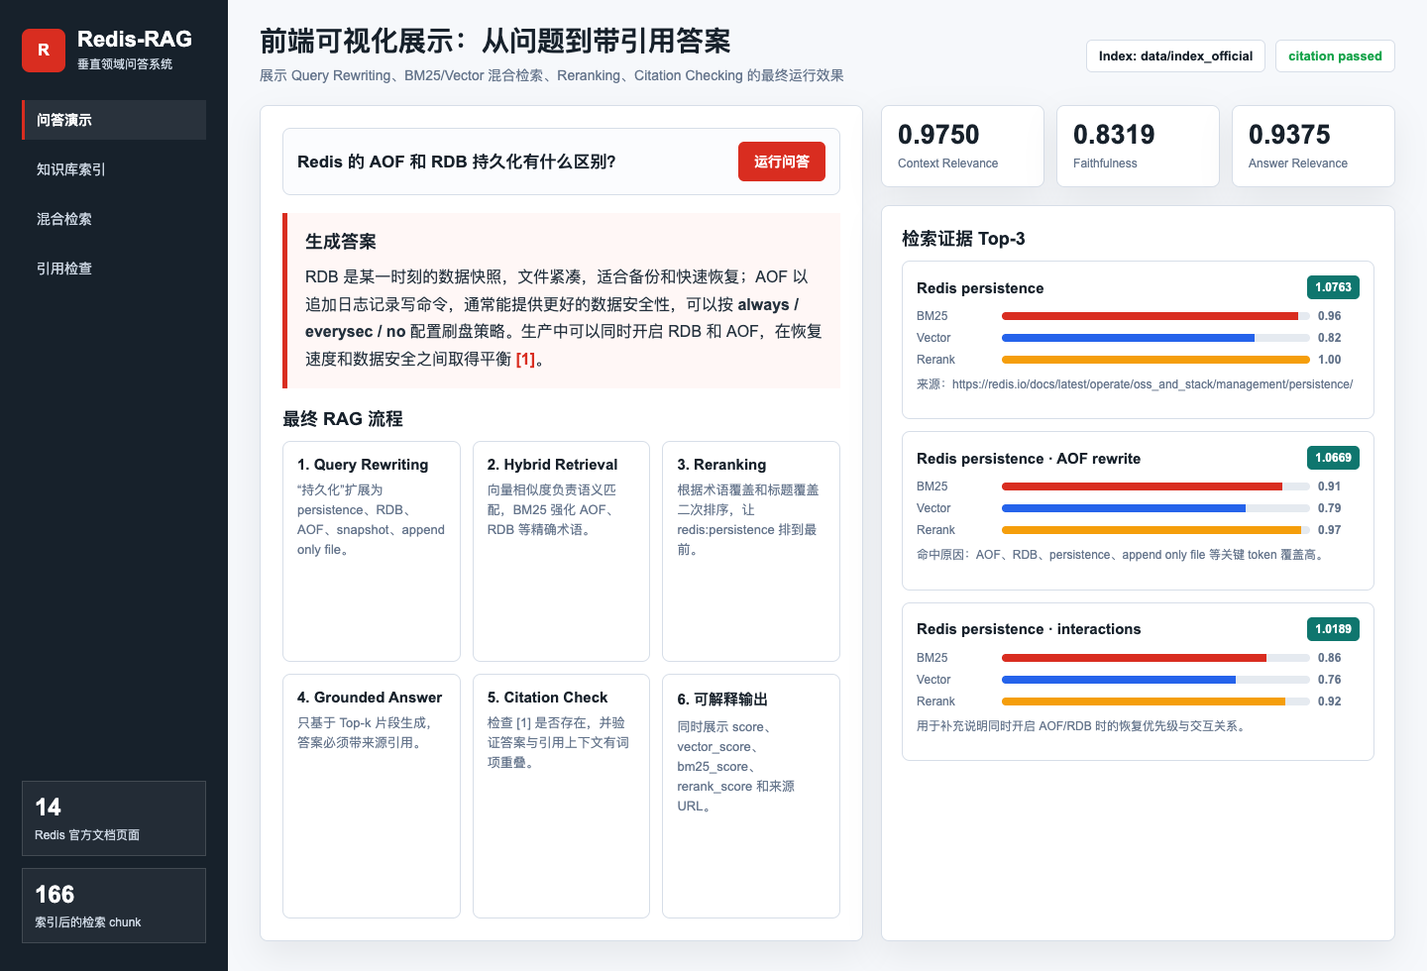
10 总结
检索分数、Bad Case 与总结
表格清晰展示了在“Redis持久化”相关问题的检索结果中，redis:persistence文档凭借最高的重排序分数和术语覆盖率稳稳排在第一位，其余弱相关/无关文档则被有效压低排名，验证了系统能精准定位核心文档。
Bad Case
改进
结果展示
Pub/Sub 含“不会持久化”，容易成为弱相关召回。
Query 重写 + 混合检索 + 重排序
官方文档知识库、166 个检索片段、混合检索、前端可视化展示。
Redis-RAG 垂直领域问答 | 15/16
Notes:
最后是总结。可以看到 redis:persistence 排名第一，而 redis:pubsub 虽然也被召回，但分数明显低一些。这个 Bad Case 很典型，因为 Pub/Sub 文档里也出现了“不会持久化”这类词，容易形成弱相关召回。系统通过 Query Rewriting、Hybrid Retrieval、Rerank 和上下文过滤把真正相关文档排在前面，并且用 citation checking 检查答案引用。总体来说，这个项目已经形成从知识库构建、检索、生成、评估到展示材料的完整闭环。

